Slide 1


字典的应用

Slide 2

+
字典的定义
字典的操作方法
字典与列表的相互转换
字典元素的遍历
目
录
contents

Slide 3
01
字典的定义

Slide 4
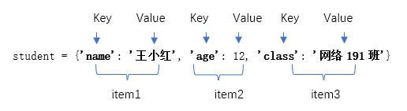
字典的定义
字典（dictionary）与列表类似，但其中元素的顺序无关紧要，因为它们不是通过像 0 或 1的索引访问的。取而代之，每个元素拥有与之对应的互不相同的键（key），需要通过键来访问元素。
字典的每个键值 key=>value 对用冒号“：”分割，每个对之间用逗号“，”分割，整个字典包括在花括号“{ }”中

Slide 5
字典的特征
1）字典是任意数据类型的无序集合：列表、布尔型、整型、浮点型、元组、字符串等。
2）字典是可变的，可以增加、删除或修改其中的键值对。
3）字典中的“键”不允许重复，但是“值”允许重复。
4）通过键而不是通过索引来读取元素。

Slide 6
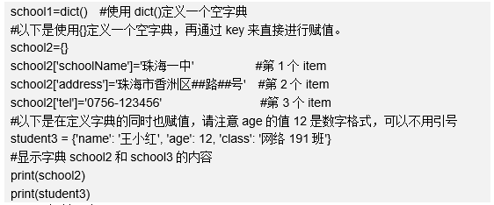
范例5-10 字典的创建和访问
直接使用赋值运算符“=”将一个字典赋值给一个变量。它也可以通过一对花括号{ }或者dict()创建字典。

Slide 7
范例5-10 字典的创建和访问
运行结果如下：

Slide 8
02
字典的操作方法

Slide 9
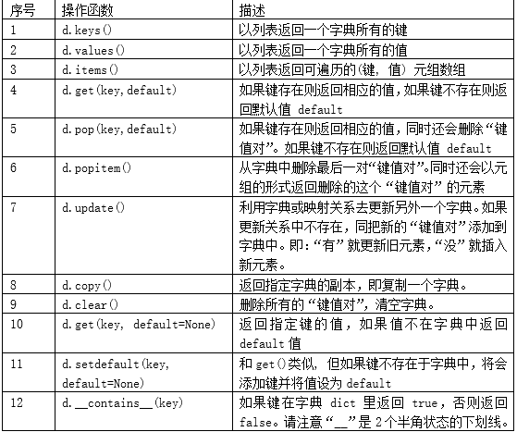
列表的多种定义方法和下标访问方法
字典类型的一些通用的操作方法，如右表：

Slide 10
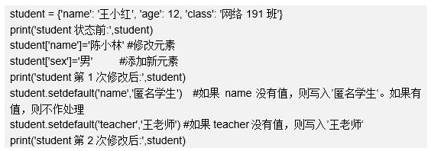
范例5-11字典setdefault()访求和直接赋值实现元素的“增加”操作
当为指定“键”的字典进行赋值时，有两种含义：如果“键”存在，则表示 修改对应的值；如果“键”不存在，则表示新添加一个元素操作

Slide 11

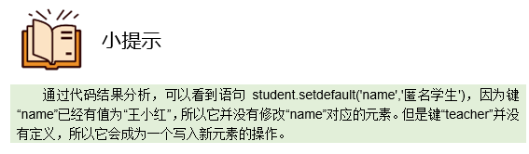
范例5-11字典setdefault()访求和直接赋值实现元素的“增加”操作
它的结果如下

Slide 12
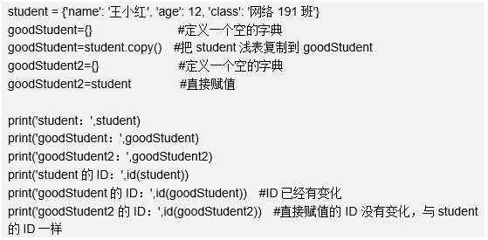
范例5-12 字典的copy()方法实现元素的“增加”操作
使用copy()的方法也可以实现“增加”字典的功能，或者说是浅表复制的功能，但是需要注意使用“=”和copy()方法有小小的区别。使用copy()之后，新的字典内存地址也发生了变化。

Slide 13
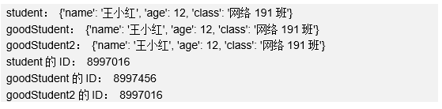
范例5-12 字典的copy()方法实现元素的“增加”操作
经过代码结果分析，以上两种方法都可以实现代码的复制功能，但是copy()可以实现浅表复制，它的内存地址也发生了变化。
它的结果如下

Slide 14
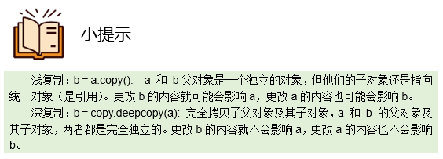
范例5-12 字典的copy()方法实现元素的“增加”操作

Slide 15
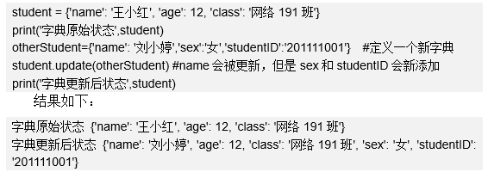
范例5-13 字典的update ()方法实现元素的“修改”或者“增加”操作
使用update()方法可以将一个字典的“键值对”一次性全部添加到当前字典。如果两个字典中存在相同的“键”，则会更新它的“值”。

Slide 16
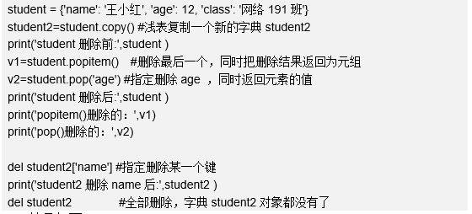
范例5-14 字典的“删除”操作
使用popitem()方法可以实现删除指定的元素，同时删除的元素还可以返回为元组。使用pop()可以指定删除哪一个键的元素，同时返回元素的值。使用del全局删除方法，它能删某单一的元素也能清空字典。

Slide 17
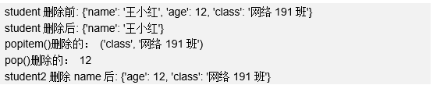
范例5-14 字典的“删除”操作
经分析，可知popitem()和pop()在实现删除的同时，还可以返回删除的元素。
它的结果如下：

Slide 18
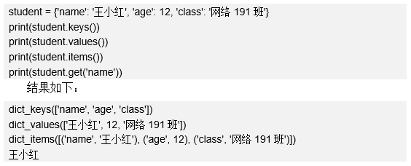
范例5-15 字典的get()、keys() 、values() 和items()的“查询”操作
使用keys()可以查询所有的“键”，使用values()可以查询所有的“值”，items()则返回全部的“键值对”，它们的共同特征是返回列表格式。使用get()可以查询某一个“键”对应的“值”。

Slide 19
03
字典与列表的相互转换

Slide 20
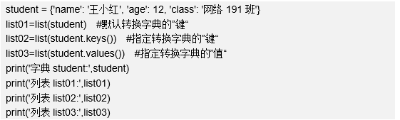
范例5-16 使用list()把字典转换成列表
字典转换成列表，可以直接使用list()完成。它有以下几种实现方法：

Slide 21

范例5-16 使用list()把字典转换成列表
它的结果如下：

Slide 22
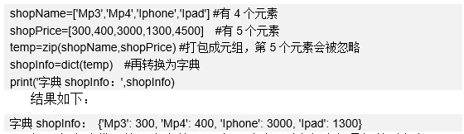
范例5-17使用zip()把列表转换成字典
使用zip()函数，把列表转换成字典。zip() 函数用于将可迭代的对象作为参数，将对象中对应的元素打包成一个个元组，然后返回由这些元组组成的列表。

Slide 23
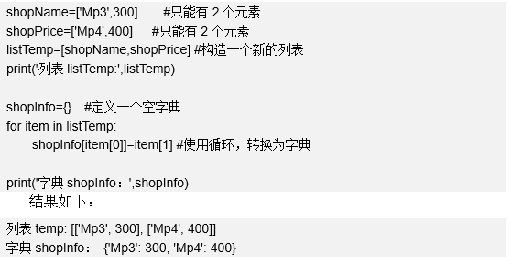
范例5-18 使用嵌套列表转换为字典
使用嵌套列表转换为字典。这个方法它有一个特殊的要求，列表内只能有两个元素，将列表内的元素自行组合成键值对。

Slide 24
04
字典元素的遍历

Slide 25
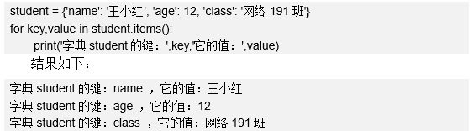
范例5-19 遍历所有的“键值对”
遍历所有的“键值对”。它主要是结合items()和for循环完成遍历任务。

Slide 26
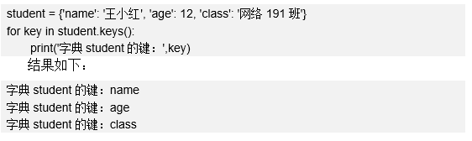
范例5-20 遍历所有的“键”
遍历字典中的所有键。它主要是结合keys()和for循环完成遍历任务。

Slide 27
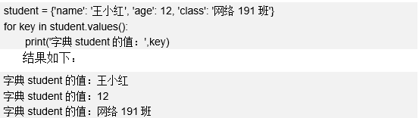
范例5-20 遍历所有的“值”
遍历字典中的所有值。它主要是结合values()和for循环完成遍历任务，它与遍历所有的“键”操作是类似的。

Slide 28
感谢聆听

